Slide 1



Бот Telegram
Расписание занятий
Разработчики:
Курчатов Н.В.
Сосновый М.С.
Гасоян А.В.

Slide 2
Цели
Создать Telegram Бот
Обеспечить работу серверного оборудования
Помочь обучающимся факультета быстро и удобно получать расписание

Slide 3
Задачи
Настроить Linux сервер
Написать программную часть telegram бота

Slide 4
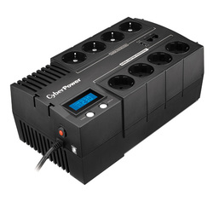
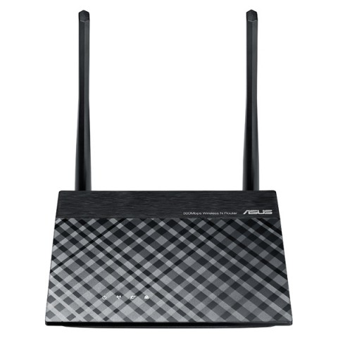


Используемое оборудование
Lenovo T61 (OS Ubuntu server 16.10)
ИБП CyberPower BR650ELCD
Маршрутизатор ASUS RT-N11P

Slide 5
На серверном оборудовании установлены и настроены
Сетевые параметры
FTP
SSH
Python 3
Менеджер пакетов pip
Библиотека pyTelegramBotAPI

Slide 6
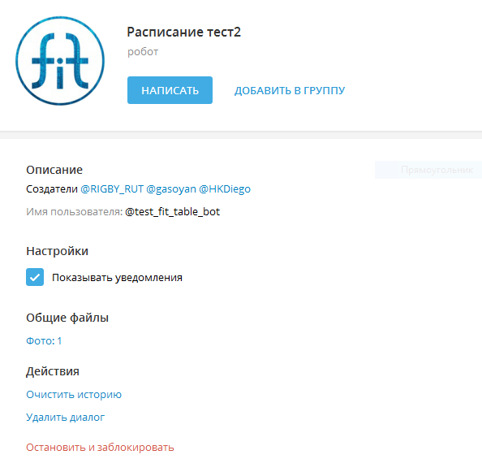
Профиль Бота ФИТиТБ

Slide 7
Интерфейс
Чтобы начать работу с ботом, достаточно найти его по имени через поиск и вступить с ним в переписку. Для общения используются специальные команды (например, /start).

Slide 8

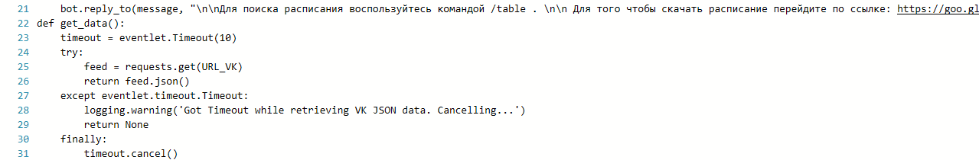
Примеры команд:
Ответ бота на команду «/start» :
Код:

Slide 9
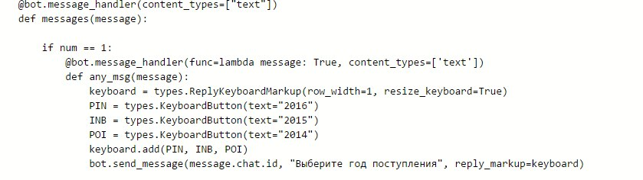
Примеры команд:
Используя адаптивные клавиатуры, можно добиться комфортного использования бота без команд:

Slide 10
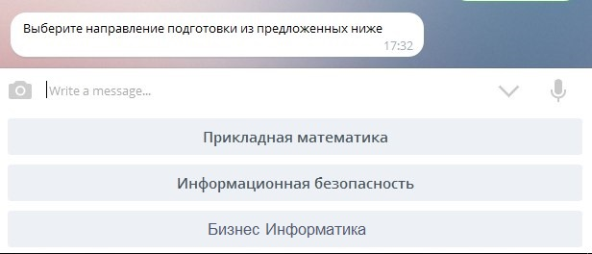
Реализация адаптивной клавиатуры:

Slide 11

Получение значений расписания
Скачивание файла .xlsx с официального сайта РГСУ
Для автоматического чтения файлов используется библиотека openpyxl

